Slide 1
Så fungerar e-tjänsten
En genomgång av alla steg med uppgifter som behövs för en mäklare/handlare att rapportera farligt avfall till avfallsregistret hos Naturvårdsverket.

Slide 2
Info om bildrättigheter i denna presentation
Fotografierna i denna presentation kan inte kopieras till andra presentationer.
Bildrättigheterna gäller enbart att visas i den här presentationen från Naturvårdsverket.

Slide 3
Steg 1 logga in

Slide 4
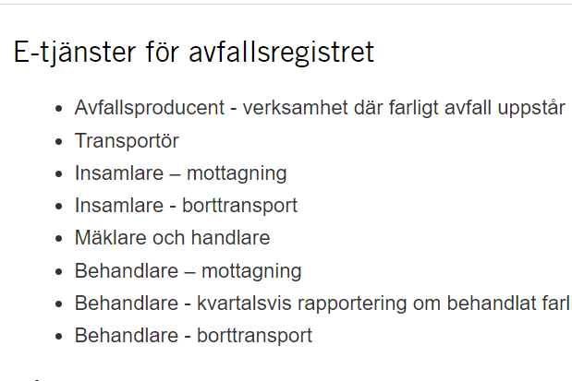
www.naturvardsverket.se/avfallsregister
Enklaste vägen att nå avfallsregistret är via adressen:
www.naturvardsverket.se/ avfallsregister
Välj ingången: ”Mäklare och handlare”
OBS! Gäller från 1 nov 2020

Slide 5
Nästan inne i e-tjänsten
Innan du kommer in i e-tjänsten behöver du legitimera dig med en e-legitimation.

Slide 6
Steg 2 de första uppgifterna

Slide 7
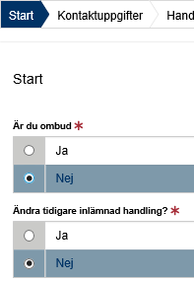
Start
De första uppgifterna är ja-nej-frågor för att ta reda på om du rapporterar som ombud eller vill ändra en tidigare inskickad handling.
Ombud har fullmakt att föra talan för annan person. Benämns också fullmaktstagare eller fullmäktig.

Slide 8
Steg 3 kontakt-uppgifter

Slide 9
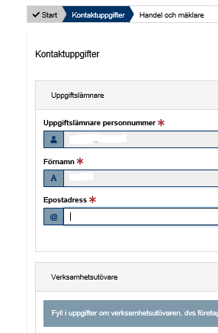
Kontaktuppgifter
Vissa uppgifter om dig som uppgiftslämnare fylls i automatiskt och går inte att ändra.
Fyll i uppgifter om verksamhetsutövaren, dvs företaget du representerar.
Se exempel på nästa bild.

Slide 10
Exempel med kontaktuppgifter
Uppgiftslämnare
Uppgiftslämnares personnummer: *
19900924-1382
Förnamn: *
Verksamhetsutövare är i det här fallet handlare/mäklare av farligt avfall. I andra anteckningar är verksamhetsutövare utförare som yrkesmässigt producerar, transporterar, samlar in eller behandlar farligt avfall.
Efternamn: *
Eva-Marie
Welin
E-post: *
Telefon: *
eva-marie.welin@hanssonshandel.se
018-159 46 25
Verksamhetsutövare
Organisationsnummer/personnummer: *
567437-8905
Verksamhetens namn: *
Kontaktperson: *
Hanssons Handel AB
Eva-Marie Welin
E-post: *
Telefon: *
eva-marie.welin@hanssonshandel.se
018-159 46 25

Slide 11
Steg 4 information om handel/mäkleri

Slide 12
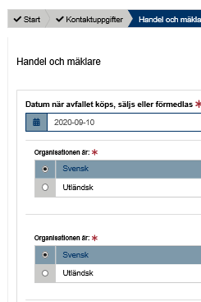
Information om handel och mäkleri
Här ska uppgifter lämnas om :
Köp, sälj eller förmedling
Tidigare och ny innehavare

Slide 13
Steg 5 uppgifter om avfallet

Slide 14
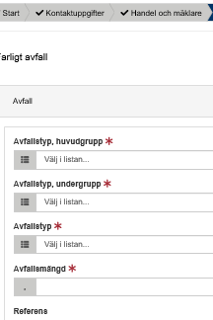
Farligt avfall
Här ska alla uppgifter om avfallet lämnas. Till exempel avfallstyp samt mängden avfall i kilo.
Se exempel på nästa bild.

Slide 15
Exempel på uppgifter om farligt avfall
Avfallstypernas koder är hämtade ur Avfallsförordningen (2020:614)
Är det krångligt? Läs en introduktion till avfallskodning
Farligt avfall, avfall
Avfallstyp, huvudgrupp: *
13 Oljeavfall och avfall från flytande bränslen (utom ätliga oljor 05 och 12)
Avfallstyp, undergrupp: *
1302 Motorolje-, transmissionsolje- och smörjoljeavfall
Avfallstyp: *
130204 Mineralbaserade klorerade motor-, transmissions- och smörjoljor
Avfallsmängd (kg):*
Här kan handlaren/mäklaren t.ex. ange sin egen kod för avfallet eller annat, fri kommentar
KG
850
Referens:

Slide 16
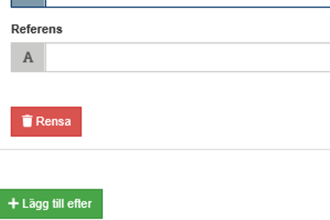
Lämna uppgifter om farligt avfall
Välj ”Lägg till efter” för att lämna fler uppgifter om mer farligt avfall som köps, säljs, eller förmedlas samtidigt.

Slide 17
Steg 6 summering & granskning

Slide 18
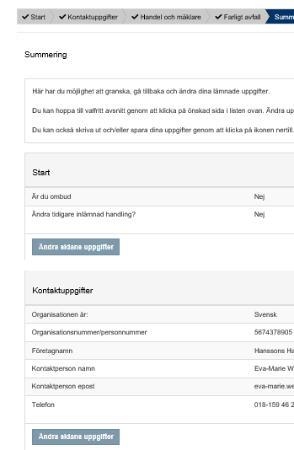
Summering
I steget för summering granskar du uppgifterna.
Du kan gå till olika avsnitt och ändra uppgifterna.
Efter att du har ändrat uppgifter i ett tidigare avsnitt kan du gå direkt till Summering.

Slide 19
Steg 7 snart klar!

Slide 20
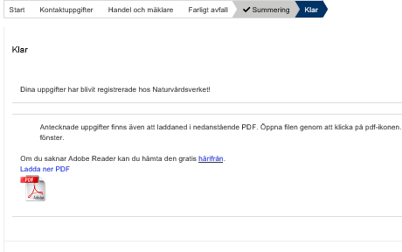
När summeringen är inskickad är du klar
Tack för denna gång!
Spara avfalls-ID (finns i pdf-filen) för att kunna revidera registreringen.
Logga ut från e-tjänsten

Slide 21
Vänta! Hur ändrar jag i efterhand?

Slide 22
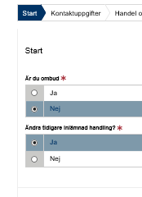
Start
Du ändrar en inskickad anteckning, genom att ersätta den. Du behöver då ha avfallsID.
Välj ”ja” i startfrågan om att ändra/ersätta en inskickad handling
Uppge avfallsID och mata in alla uppgifter igen
Den nya anteckningen ersätter den tidigare och får ett nytt avfallsID
Se exempel på nästa bild.

Slide 23
Exempel på ändring av tidigare uppgift
Farligt avfall, avfall
AvfallsId som ska ändras: *
Avfallstypernas koder är hämtade ur Avfallsförordningen (2020:614)
Är det krångligt? Läs en introduktion till avfallskodning
61ee0685-714f-576c-afb6-2d0ce1O6c52d2
Avfallstyp, huvudgrupp: *
13 Oljeavfall och avfall från flytande bränslen (utom ätliga oljor 05 och 12)
Avfallstyp, undergrupp: *
1302 Motorolje-, transmissionsolje- och smörjoljeavfall
Avfallstyp: *
130204 Mineralbaserade klorerade motor-, transmissions- och smörjoljor
Avfallsmängd (kg):*
Här kan avfallsinsamlaren t.ex. ange sin egen kod för avfallet eller annat, fri kommentar
KG
850
Referens:

